Slide 1

CHÀO MỪNG CÁC CON
ĐẾN VỚI TIẾT HỌC

Slide 2

Thứ hai ngày 4 tháng 10 năm 2021
Toán
Luyện tập chung

Slide 3


















Khởi động

Slide 4












CHƠI TRỐN TÌM
CÙNG BẠCH TUYẾT VÀ 7 CHÚ LÙN

Slide 5








11 - 5 = ?
A.4
B.7
C.5
D. 6
ĐÚNG RỒI

Slide 6



13 - 3 - 5 = ?
A.6
B.5
C.8
D.7
ĐÚNG RỒI

Slide 7
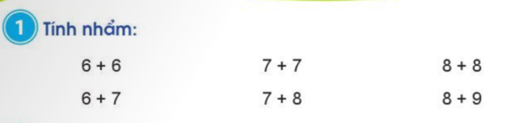
= 12
= 14
= 16
= 13
= 15
= 17

Slide 8
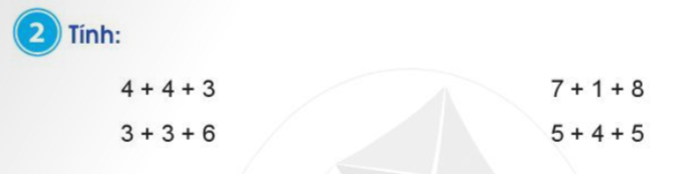
= 11
= 16
= 12
= 14

Slide 9
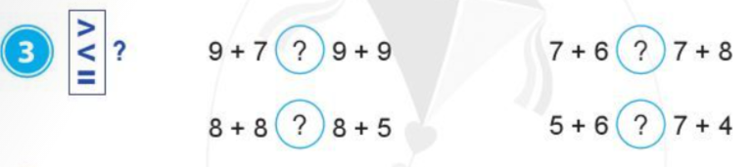
<
<
>
=

Slide 10
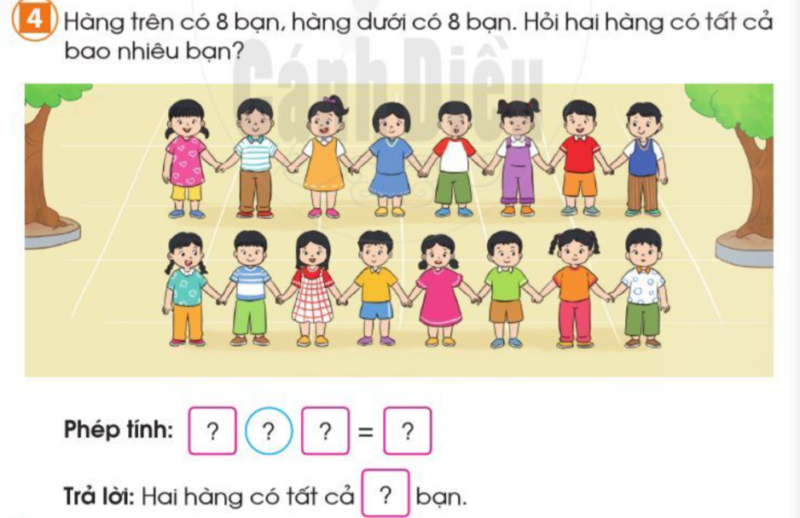
8
+
8
16
16

Slide 11


HẸN GẶP LẠI

